Slide 1







LỚP HỌC XANH

Slide 2
Khởi động

Slide 3

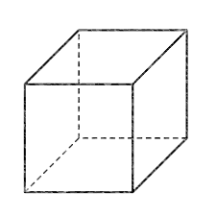


Cùng hát nào!
Notes:
Click ô cửa đến slide 4 và 5
Click shape ô chữ → slide 6
Đây là hình gì?
Cách tinh DTXQ và DTTP ntn? Đến bài học hôm nay

Slide 4
1
Hoạt động giáo dục theo chủ đề

Slide 5

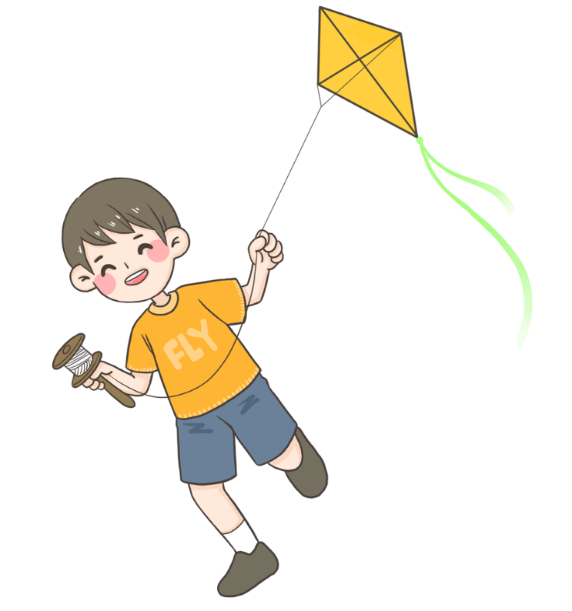
Hãy làm những tấm biển nhắc nhở mọi người
GIỮ GÌN VỆ SINH MÔI TRƯỜNG

Slide 6


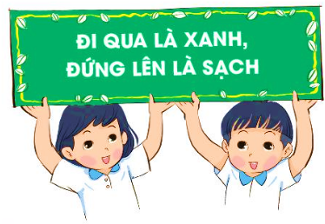

Slide 7
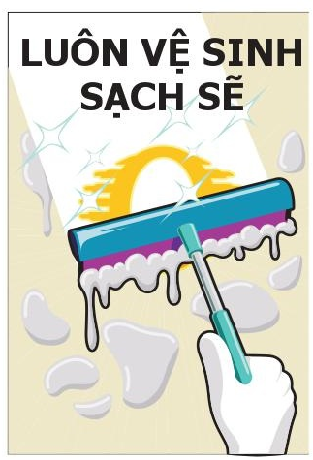

Môi trường xanh – Chúng ta khỏe

Slide 8
2
SINH HOẠT LỚP: TRỒNG CÂY

Slide 9
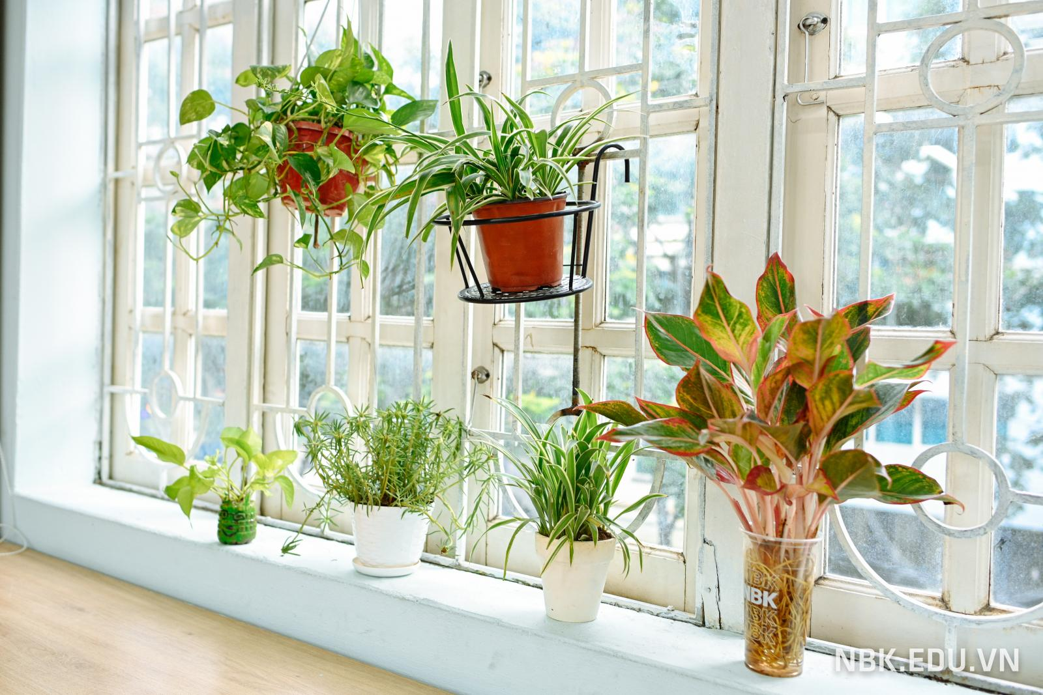
Hãy mang những chậu cây xinh đến lớp nhé!

Slide 10
3
NÀO! TA TRỒNG CÂY.

Slide 11
Tạm biệt!

